Slide 1
学生時代、身に付けた知識、技術について
ジョ コウコン
徐 宏坤
２０１８年１０月１０日
Notes:
皆さん、こんにちは、私はじょこうこんと申します。
今日は、学生時代、身に付けた知識、技術について発表させていただきます。
よろしくお願いします。

Slide 2
紹介内容
１．自分の専攻
２．プログラミング言語
３．使用してきたツール
４．ソフトウェアの作成経験
４．１ ３Dゲームの作成
４．２ AR（拡張現実）ゲームの作成
４．３ 画像処理に関連するソフトウェア
＆コンピュータビジョンを利用するAIソフトウェア
５．過去のインターンシップ体験
６．卒業論文について
Notes:
まず紹介内容を簡単に説明します。
１．自分の専攻 ２．プログラミング言語 ３．使用してきたツール ４．ソフトウェアの作成経験 ５．インターンシップ体験 ６．卒業論文について
六つの部分があります。
今回は、ソフトウェアの作成経験の３Dゲームの作成まで発表いたしますので、よろしくお願いします。

Slide 3
１．自分の専攻
デジタルメディア(digital media)技術とは？
新しい画像処理ソフトウェアをつくるために
計算機アーキテクチャ（Computer Architecture）:CPU、GPU、メモリーなど
コンピュータネットワーク（Computer Network）
プログラミング （Programming）： －＞ データ構造 （Data Structure）
―＞ アルゴリズム （Algorithm）
画像処理 （Image Processing） （自分の趣味）
バーチャルリアリティ技術（Virtual Reality Technology）
人工知能：－＞ 機械学習 （Machine Learning）
－＞ ディープラーニング （Deep Learning）
－＞ 畳み込みニューラルネットワーク
（Convolutional Neural Networks）
Notes:
まずは、自分の専攻を説明させていただきます。
私は、今年６月にデジタルメディア技術を専攻として中国の東北大学から卒業しました。
デジタルメディア技術とは主に新しい画像ソフトウェアをつくるために誕生した専攻です。
いま、中国のインターネットユーザーが着実に増加しており、イノベーションが拡大しております。
オンライン エンターテイメントや交通ツールのシェアリング、モバイル決済、電子商取引、広告などの発展の勢いは驚異的です。
そして、たくさんの新しい専攻が誕生しました。
私の専攻はその中の一つで、ソフトウェアの画像処理のニーズを満たすために誕生しました。
たとえば、顔認識、次世代ゲーム、コンピュータビジョンなどのニーズ
それで、私は以上のコースを勉強しました。
ほかのコースもたくさんありますが、その一部を選びました。
この部分のコースは基本的なコースです。
このコースの中で一番難しいと思うのはアルゴリズムです。
グラフ理論とか、遺伝的アルゴリズムとか
その時、たいへんでした。
下半分のコースは私の趣味のコースです。
画像処理は私の趣味で、今も学び続けてます。
そして、VR技術は未来に向けて、大事な技術で、興味もあります。
で、この最後のコースは人類の未来にとってとても重要な知識であると思います。
実は、私の卒業論文もその一部の畳み込みニューラルネットワーク、英語で略してCNNという技術を用いて作成されたものです。

Slide 4






２．プログラミング言語
使用できる言語
Python（一番得意）
C/C++
理解できる言語
Java
C#
Lua（ルア）スクリプト言語
HTML5
SQL
興味がある言語
JavaScript
……
PS: Windows 10システムの操作も得意です。
Notes:
私が、経験してきたプログラミング言語はこちらです。
その中で一番好きでたまらないのはPythonでーす。（笑）
Pythonの実行はとても遅いですが、ほぼなんでもできると信じています。
ほかに、C、C++もできますが、もう長い間、C++のプロジェクトを開発していません。
Pythonは一番遅いスクリプト言語であるかもしれませんが、ルアは、変数に型のないスクリプト言語では最速の言語です。
ちなみに、私、Windows 10システムの操作も得意ですよ！

Slide 5
３．使用してきたツール
Visual Studio （C/C++、C#言語を書く）
Code::Blocks （C/C++を書く）
Sublime Text3 （すべての言語を書く）
Jupyter Notebook （Pythonを書く）
PyCharm （Pythonを書く）
Eclipse （Javaを書く）
Android Studio （Android appの開発）
Unity3D （3次元プログラムの開発）
Google TensorFlow （深層学習）
Scikit-learn （機械学習）
Numpy&Pandas （データ処理）
Matplotlib （データの可視化）
OpenGL （コンピュータグラフィックス：CG）
OpenCV （画像処理）
Qt （GUIプログラムの開発）
……
IDE
API＆Library
Notes:
この前の説明のように、私今、こちらのツールが使えます。
この部分は統合開発環境（とうごうかいはつかんきょう）、英語で略してIDE (Integrated Development Environment)です。
この部分は今、はやっているソフトウェアライブラリです。
速やかにDeep learningプログラミングを開発ためのGoogleのTensorFlowは今、Githubで一番ひろく使用されるソフトウェアライブラリです。

Slide 6
４．ソフトウェアの作成経験
4.1 ３Dゲームの作成
4.2 AR（拡張現実）ゲームの作成
4.3 画像処理に関連するソフトウェア
& コンピュータビジョンを利用するAIソフトウェア
Notes:
次に、私のソフトウェアの作成経験を説明させていただきます。
今回の発表はこの３Dゲームの作成について説明させていただきます。
次回はAR（拡張現実）ゲームの作成について説明させていただきます。
最後はこの両者、画像処理に関連するソフトウェアとコンピュータビジョンを利用するAIソフトウェアについて発表させていただきます。

Slide 7
３Dゲームの作成
目次
１．背景
２．概要
３．ツールと技術
４．プロセス
５．難しいところ
６．感想
Notes:
では、皆さんご覧のような順番で、この３Dゲームの作成をはじめ、私の自信作を紹介させていただきます。

Slide 8
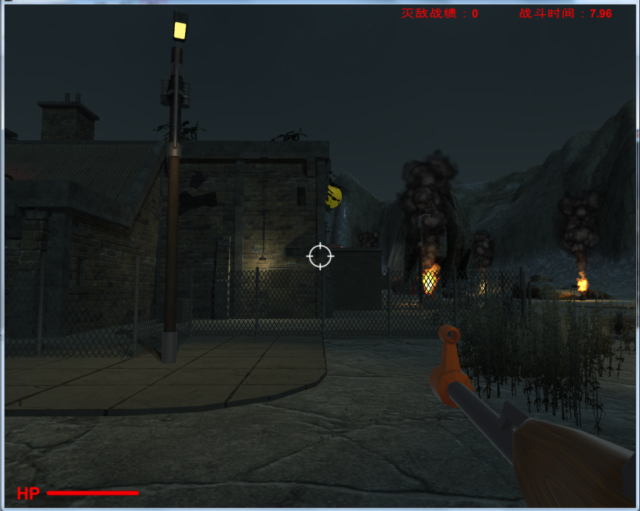
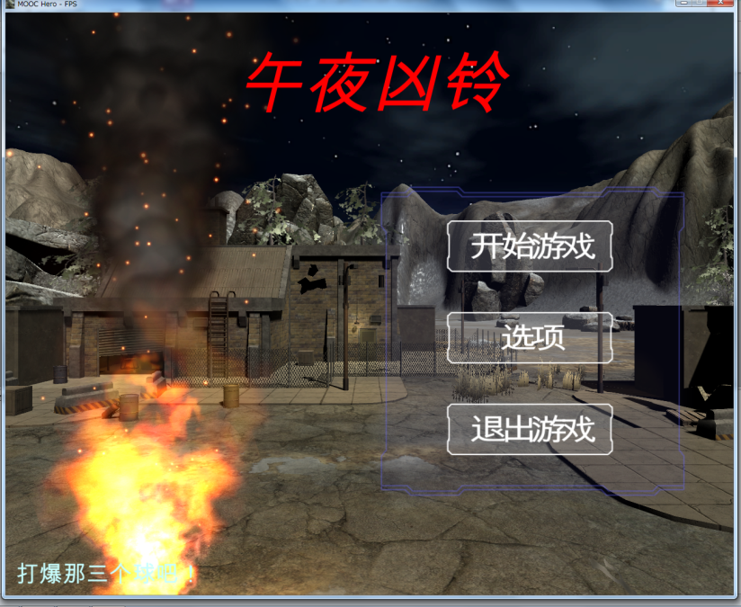
３Dゲームの作成
１．背景
大学三年生のときに、ゲームデザインというコースで学んだ知識を運用するために、このゲームを造った。
Notes:
大学三年生のときに、ゲームデザインというコースで学んだ知識を運用するために、このゲームを造りました。

Slide 9
３Dゲームの作成
２．概要
FPSゲーム（一人称視点シューティングゲーム）
開発時間 | 45時間程度（期間１か月）
ストーリー | 主人公は暗闇の中で未知の谷に着陸し、ステージに隠されたピラミッドを見つけて破壊することによって村を救うというストーリーで、隠されたピラミッドは無限に主人公を攻撃するゾンビを生成できる。
クリア条件 | プレーヤーがすべてのピラミッドを破壊した後、ゲームは終了する。プレーヤーのスコアは、ゲーム終了後自動的に計算される。
PS：友達のスコアと比較することによってゲームをより競争力のあるものにすることができる。
Notes:
こちらはこのゲームの概要です。
このゲームはFPSゲームで、
開発時間は４５時間程度です。
主人公は暗闇の中で未知の谷に着陸し、ステージに隠されたピラミッドを見つけて破壊することによって村を救うというストーリーです。
ちなみに、隠されたピラミッドは無限に主人公を攻撃するゾンビを生成できます。
プレイヤーは銃でゾンビを倒します、弾丸は無制限です。
クリア条件はすべてのピラミッドを破壊することです。
そして、友達のスコアと比較することによってゲームをより競争力のあるものにすることができます。

Slide 10
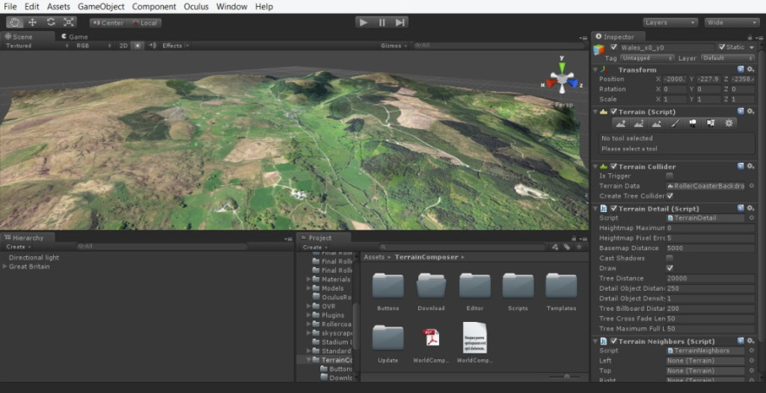

３Dゲームの作成
３．ツールと技術
ツール：
プログラミング言語： C# in Unity(カプセル化)
ソフトウェアタイプ： Windowsフォームプログラム
サイズ： 200MB程度
特徴： ネットワークを使わずにWindowsでゲームを行う
＆
Unityゲームエンジン
Visual Studio 2017
Notes:
私はUnityゲームエンジンとVS2017を使ってこのゲームを出来上がりました。
Unityゲームエンジンはとても複雑で優れたツールで、どんなゲームも造られます。
使ったプログラミング言語はC#ですが、UnityはC＃をカプセル化しますので、普通のC#とちょっと違うかもしれません。
ソフトウェアタイプはWindowsフォームプログラムです。
ゲームのサイズは200MB程度です。

Slide 11
３Dゲームの作成
４．プロセス
a.3Dモデルを探す（人物、木、建物、ピラミッドなど）
①無料で応用できる
②適切性
③時間を節約
3ds Max
Asset Store
Notes:
３Dゲームの作成のために、まずは３Dモデルを探します。
３DｓMaxで自分でモデルをつくるのもできますが
時間と体力がかかりすぎ、
たとえば、3Dモデルに骨組みを入れることは非常に細かい作業です。
Unityには無料あるいは有料の3D素材がアセットストアにあります。
私は３DｓMaxでモデルをつくるに代わり、Unityのアセットストアを用いて、無料かつ適切な３Dモデルを探しました。

Slide 12
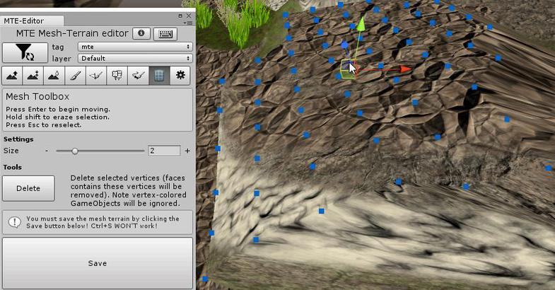
３Dゲームの作成
４．プロセス
b.シーンの構築（土地、草むら、山など）
UnityのMTE(Mesh Terrain Editor)を利用してゲームの中の環境
をデザインする。
Notes:
次に、
UnityのMTE(Mesh Terrain Editor)を利用してゲームの中の環境をデザインします。
MTEは日本語で地形ツールバーという意味です。
Unity中のツールの一つです。
この図のように、こちらの部分はMTEです。

Slide 13
３Dゲームの作成
４．プロセス
c.ファイル管理（３Dモデル、シーン、スクリプトなど）
３Dゲームをつくるために、モデル、シーンやスクリプト （script）など
100あまりのファイルがあるから、ファイル管理に工夫する必要があ
る。
Notes:
次はファイル管理です。
３Dゲームをつくるために、モデル、シーンやスクリプト （script）など100あまりのファイルがあるから、
ファイル管理に工夫する必要があります。
ファイル管理には、ファイルタイプ、ファイル構造などの管理が含まれます。

Slide 14
３Dゲームの作成
４．プロセス
d.プレーヤとゾンビのアクションのためのロジック（コード）を書く
プレーヤとゾンビの動きと攻撃のコントロールとか、ゾンビがどんな状況
で死ぬとか、コードで実現した。
Notes:
次のはもっとも複雑の部分です。
プレーヤとゾンビのアクションのためのロジック、すなわちコードを書きます。
プレーヤとゾンビの動きと攻撃のコントロールとか、
ゾンビがどんな状況で死ぬとか、
さまざまなアクションのコントロールをコードで実現しました。
一つの例をあげましょう。
このゲームの中に、ゾンビが自発的にプレイヤーに近づくことができます。
これはどうやっているでしょうか？
「プレーヤーの地理座標を取得し、ゾンビをこの座標に進ませたら済む」
と思ったら、間違っています。
なぜなら、ゾンビは道路上の障害物に遭遇したときに、どのような処置が必要か？
そして、運動中のゾンビがプレーヤに当たった場合、どうすればいいのか？
などの特別な処置をしなければなりません。

Slide 15
３Dゲームの作成
４．プロセス
e.インタフェースロジック開発
ユーザがゲームの様々なパラメータ（parameter）をインタフェースで制
御できるように、明確かつ綺麗なインタフェース開発が必要である。
Notes:
で、
ユーザがゲームの様々なパラメータ（parameter）をインタフェースで制御できるように、
明確かつ綺麗なインタフェース開発が必要です。
インターフェイスのために、私はもう一つのシーンを開発しました。
NGUIプラグイン 插件

Slide 16
３Dゲームの作成
４．プロセス
f.他のすべての道具のロジック（コード）を書く
ゲームの楽しさを増やすために、プレーヤーの回復を助けられる小道具
など多くの道具をシーンに追加した。次に、コードを使用してこれらの機
能を1つずつ作成した。
Notes:
最後は、
ゲームの楽しさを増やすために、
私はプレーヤーの回復を助けられる小道具など多くの道具をシーンに追加しました。
そして、
コードでこれらの機能を1つずつ作成しました。

Slide 17
３Dゲームの作成
５．難しいところ
Ⅰ．プレーヤとゾンビのアクションのためのロジックを書くこと
Ⅱ．インタフェースロジックの開発
Ⅲ．プレーヤの重力制御
Notes:
前の説明のように、
プレーヤとゾンビのアクションのためのロジック（コード）を書くのは
とても複雑で、
物理とか、
数学とか、
さまざまな知識が必要です。
この中で、
重力のコントロールは特に難しくて、何度もコードを書き直す必要がありました。
そして、
インタフェースロジックの開発も、
機能が向上するにつれて、インタフェースも修正する必要もあります。
では、ゲームを遊びましょう。

Slide 18
３Dゲームの作成
６．感想
今回の３Dゲーム作成により、ゲームを作ることは以上の説明のように非常に複雑な仕事だとわかりました。何か問題が発生したら、簡単にシステムクラッシュを引き起こすだけではなく、プレイヤーの体験も悪くなります。そして、問題を処理するために、多くのコードを変更しなければなりません。
今回のテーマに対して、自分一人で作成しました。ストーリーや機能などはすべて自分で決めました。予想外のバグが多くて、大変でした。でも、ゲームができた後、友達がゲームを楽しめるとき、とてもうれしいです。また機会がある時、一人ではなく、グループで更に大きいプログラムを作成してみたいです。
Notes:
今回の３Dゲーム作成により、
ゲームを作ることは以上の説明のように非常に複雑な仕事だとわかりました。
何か問題が発生したら、
簡単にシステムクラッシュを引き起こすだけではなく、
プレイヤーの体験も悪くなります。
そして、
問題を処理するために、
多くのコードを変更しなければなりません。
今回のテーマに対して、
自分一人で作成しました。
ストーリーや機能などはすべて自分で決めました。
予想外のバグが多くて、
大変でした。
でも、ゲームができた後、
友達がゲームを楽しめるとき、
とてもうれしいです。
また機会がある時、
一人ではなく、
グループで更に大きいプログラムを作成してみたいです。

Slide 19
４．ソフトウェアの作成経験
AR（拡張現実）ゲーム
Vuforia SDKを利用して、Androidスマートフォンゲームをつくった。
Microsoft HoloLensの開発にも自信がある。
画像処理に関連するソフトウェア
卒業論文を書く途中、オンラインで入手した膨大な数の画像を処理するために、自由に画像を切り取るとマークできるツールを開発した。
コンピュータビジョンを利用するAIソフトウェア
卒論であり、次に紹介する
Notes:
次回は、私のもう一つの作品、ARゲーム、すなわち拡張現実ゲームを紹介させていただきます。
お楽しみください。
またよろしくお願いします。
以上です
ご清聴、ありがとうございました。

Slide 20
つづく
ご清聴ありがどうございます。

Slide 21
４．ソフトウェアの作成経験
4.1 ３Dゲームの作成
4.2 AR（拡張現実）ゲームの作成
4.3 画像処理に関連するソフトウェア
& コンピュータビジョンを利用するAIソフトウェア
Notes:
次に、私のソフトウェアの作成経験を説明させていただきます。
今回の発表はこの３Dゲームの作成について説明させていただきます。
次回はAR（拡張現実）ゲームの作成について説明させていただきます。
最後はこの両者、画像処理に関連するソフトウェアとコンピュータビジョンを利用するAIソフトウェアについて発表させていただきます。

Slide 22
拡張現実ゲームの作成
目次
１．背景
２．概要
３．ツールと技術
４．プロセス
５．難しいところ
６．感想

Slide 23
拡張現実ゲームの作成
１．背景
三年生のときは、クラスの期末の宿題を仕上げるために、このゲームを造った。

Slide 24
拡張現実ゲームの作成
２．概要
AR（拡張現実）スマホゲーム
開発時間 | ３５時間以内
遊ぶ方 | APKでアンドロイド端末にゲームをインストールしたあと、ゲームを開いて特定なラッピングペーパーをスキャンして、ゲームスタートする。
ストーリー | プレイヤーは公園内のモンスター達を回避して宝物を盗む。
クリア条件 | プレイヤーはすべての宝物を拾ってしまう。
PS：プレイヤーはマップから落とすとすると直ちにゲームオーバーする。
Notes:
期末作业

Slide 25
拡張現実ゲームの作成
３．ツールと技術
Vuforia SDKとUnityを利用して、Androidスマートフォンゲームをつくった。
Vuforia SDKとは？
Vuforia is an augmented reality software development kit (SDK) for mobile devices that enables the creation of augmented reality applications. It uses computer vision technology to recognize and track planar images (Image Targets) and simple 3D objects, such as boxes, in real time.

Slide 26
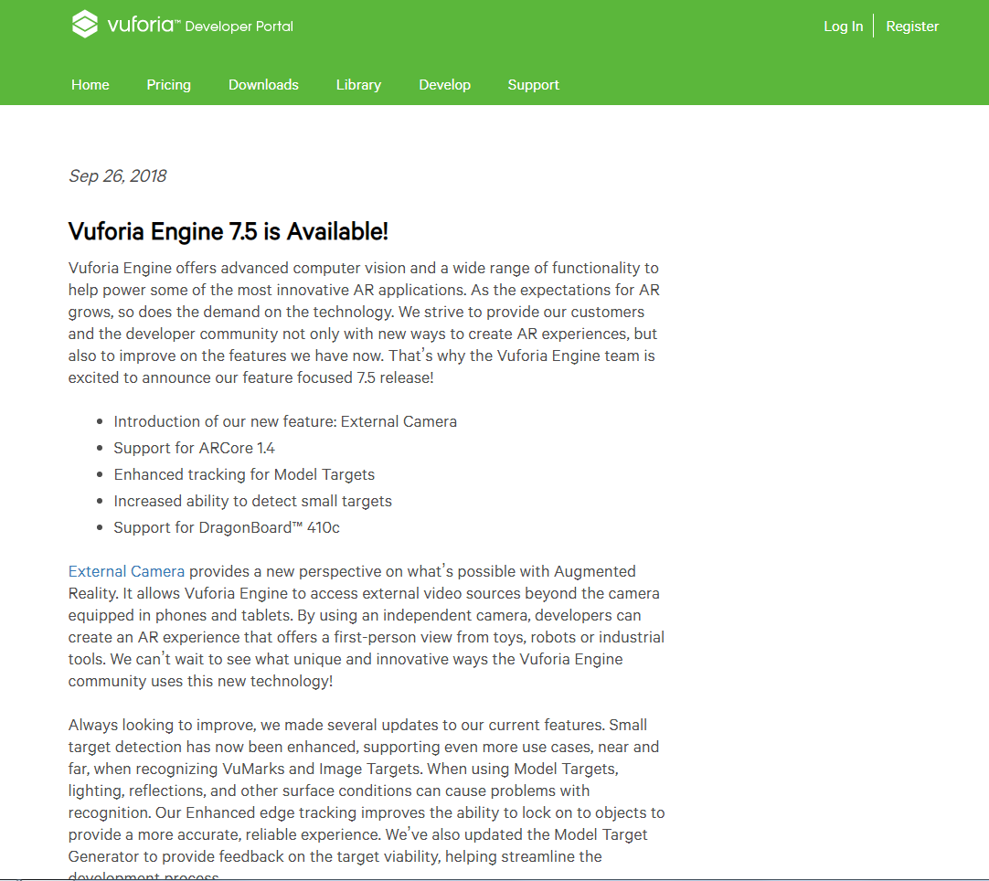
拡張現実ゲームの作成
３．ツールと技術
Vuforia Developer Portalのサイト

Slide 27
拡張現実ゲームの作成
４．プロセス
a. 識別したいオブジェクトまたは画像を準備する。

Slide 28
拡張現実ゲームの作成
４．プロセス
ｂ. Vuforia Developer Portalのウェブサイトを登録し、識別したいものに関する情報をアップロードします。

Slide 29
拡張現実ゲームの作成
４．プロセス
ｃ. Vuforia SDKをダウンロードし、それをunityプロジェクトにインポートして、適切な設定を行う。

Slide 30
拡張現実ゲームの作成
４．プロセス
ｄ. 3Dモデルを探す

Slide 31
拡張現実ゲームの作成
４．プロセス
e. シーンの構築

Slide 32
拡張現実ゲームの作成
４．プロセス
f. プレーヤとモンスター達のアクションのためのロジック（コード）を書く

Slide 33
拡張現実ゲームの作成
４．プロセス
g. インタフェースロジックの開発

Slide 34
拡張現実ゲームの作成
４．プロセス
h. 他のすべての道具（宝物）のロジック（コード）を書く

Slide 35
拡張現実ゲームの作成
４．プロセス
I. Android APKをエクスポートする

Slide 36
拡張現実ゲームの作成
５．難しいところ
Ⅰ．Vuforia SDKをインポートしたあとの設置
Ⅱ．プレーヤとモンスター達のアクションのためのロジック（コード）
Ⅲ．Android APKのエクスポート

Slide 37
拡張現実ゲームの作成
６．感想
技術を用いて、より良い生活を送る。

Slide 38
ご清聴ありがどうございます。
つづく
Notes:
私の卒業作品、最終回で説明いたします。
お楽しみください。

Slide 39
経験、論文について
最終回

Slide 40
インターンシップ体験
ちゅうかんそん
２０１７年６月から８月末まで北京の中関村でインターンをした経験がある。
インターン内容：
LuaとC++言語を利用してモバイルゲームのクライアント（Client）開発。
具体的な内容：
１．インタフェースロジック開発（Interface logic development）
２．周年イベントの開発：
ゲームの最初発売から１年の記念日を祝うために、報酬システムが開
発した。
３．ゲームのバグ修正
ほうしゅう

Slide 41
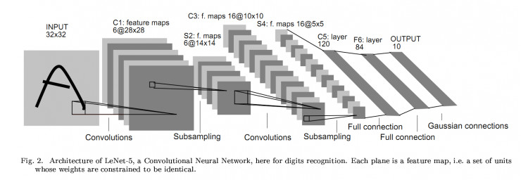
人工知能アルゴリズム
教師あり機械学習 （Supervised learning）
―＞ ディープラーニング （Deep Learning）
－＞ 畳み込みニューラルネットワーク
（Convolutional Neural Networks）
……
LeCun, Yann. LeNet-5, Convolutional neural network 1998

Slide 42
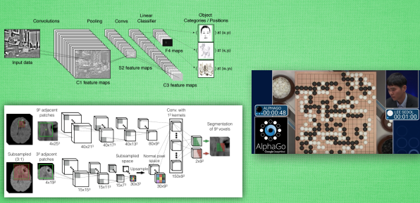
人工知能アルゴリズム
畳み込みニューラルネットワーク（CNN）

Slide 43
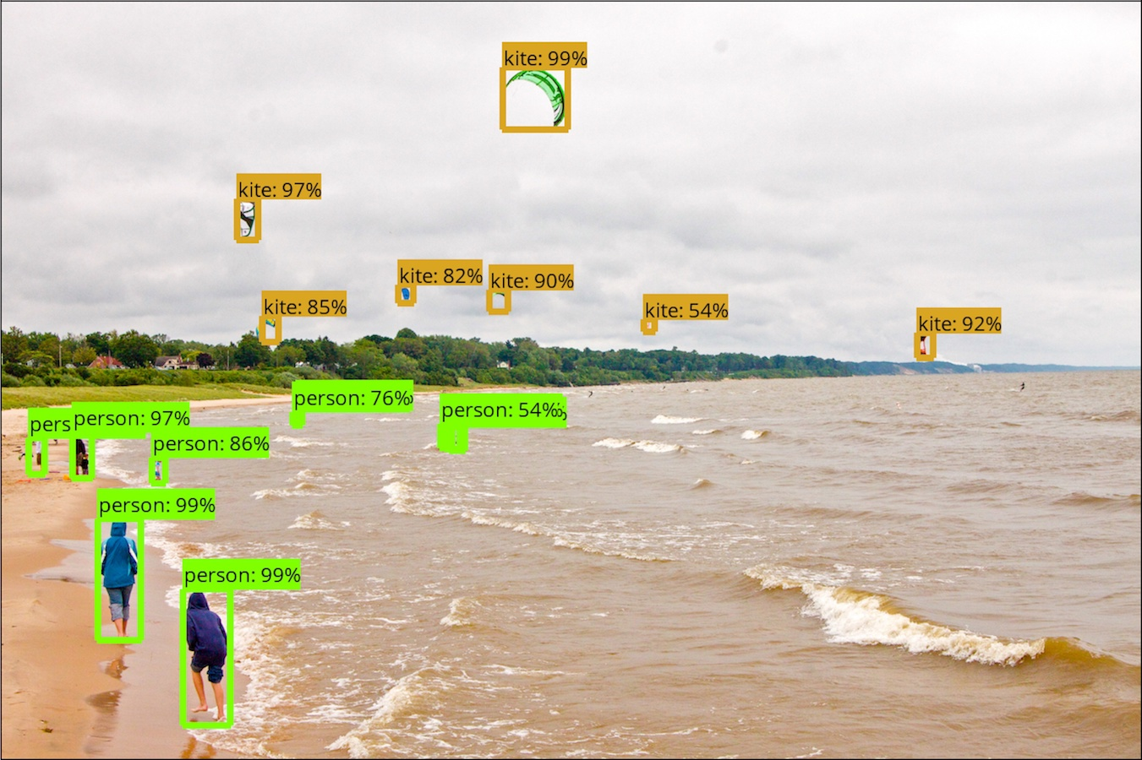
人工知能アルゴリズム
CNNを利用するコンピュータビジョン（Computer Vision）

Slide 44
卒業論文
テーマ：
セキュリティ検査装置のイメージに基づく禁止品検出ソフトウェアの設計と実現
概要：
OpenCV、NumpyやTensorflowなどのソフトウェアライブラリを利用して、特定の構造を持つ畳み込みニューラルネットワーク（CNN）を構築することにより、スキャンされたアイテムの種類を自動的に識別できるソフトウェアを実現する。
PS: すべての機能はPythonで実現された。
コードの量は約8000行である。
中国の東北大学の卒業論文優秀賞を受賞した。
Notes:
１０％
顔認識技術

Slide 45
コンピュータのすべてを知りたい

Slide 46
ご清聴ありがどうございます。

